Slide 1

WEB PROJECT
이다인

Slide 2
1
기획의도
목차
2
사이트 설계
3
사이트 구현
4
향후 개발 방향

Slide 3
01
기획의도

Slide 4
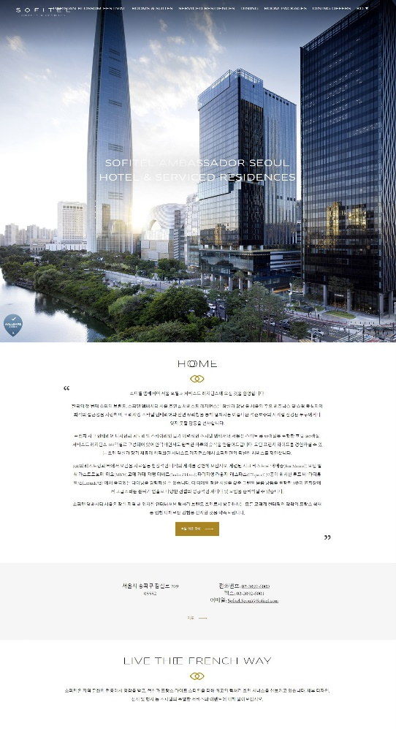
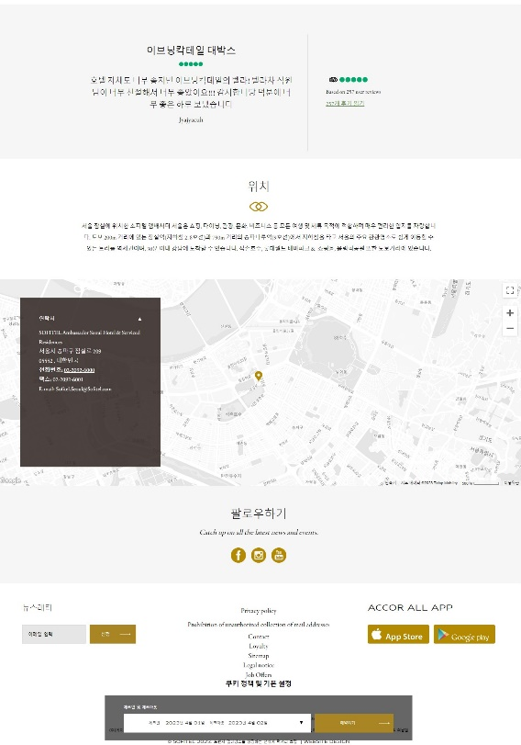
기획의도 : 사이트 분석
소피텔 앰버서더 서울
호텔에 대한 컨텐츠 부족
단조로운 디자인
불편한 GNB 메뉴

Slide 5

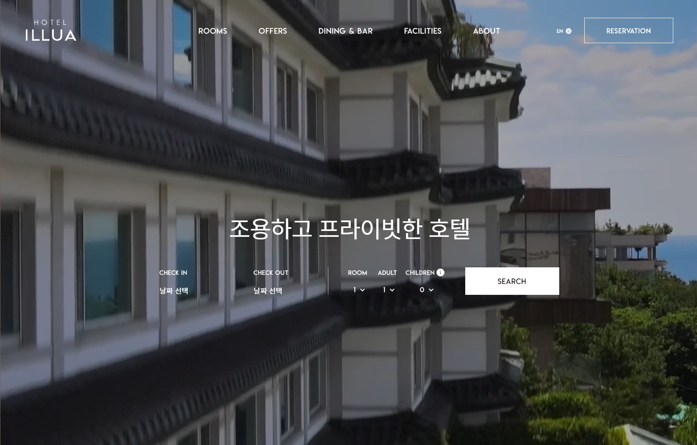
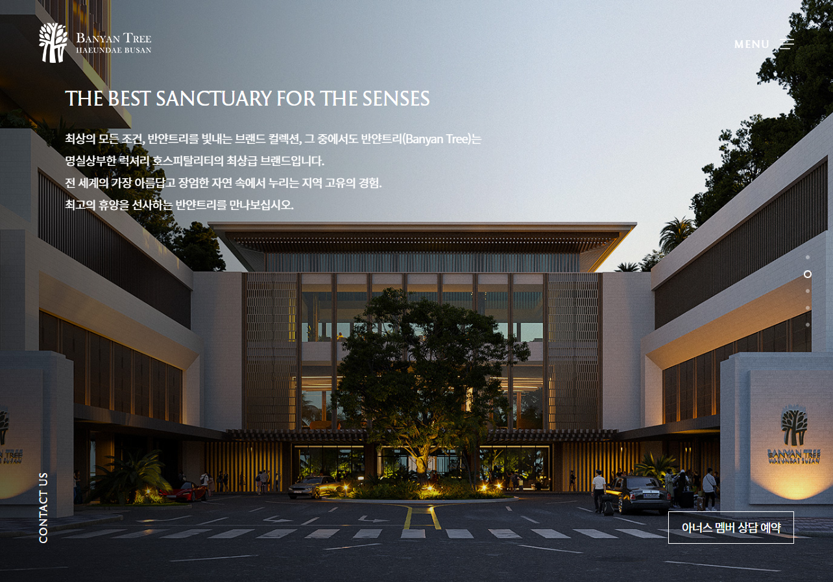
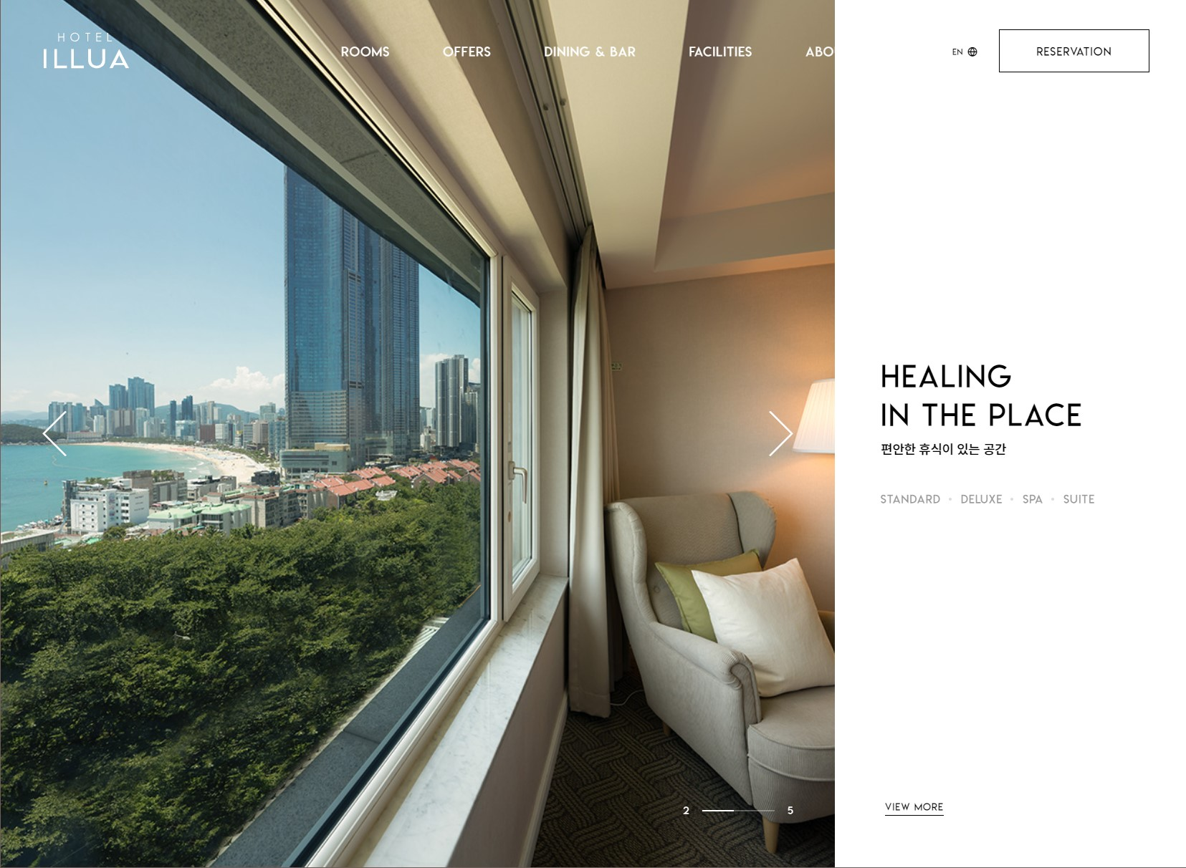
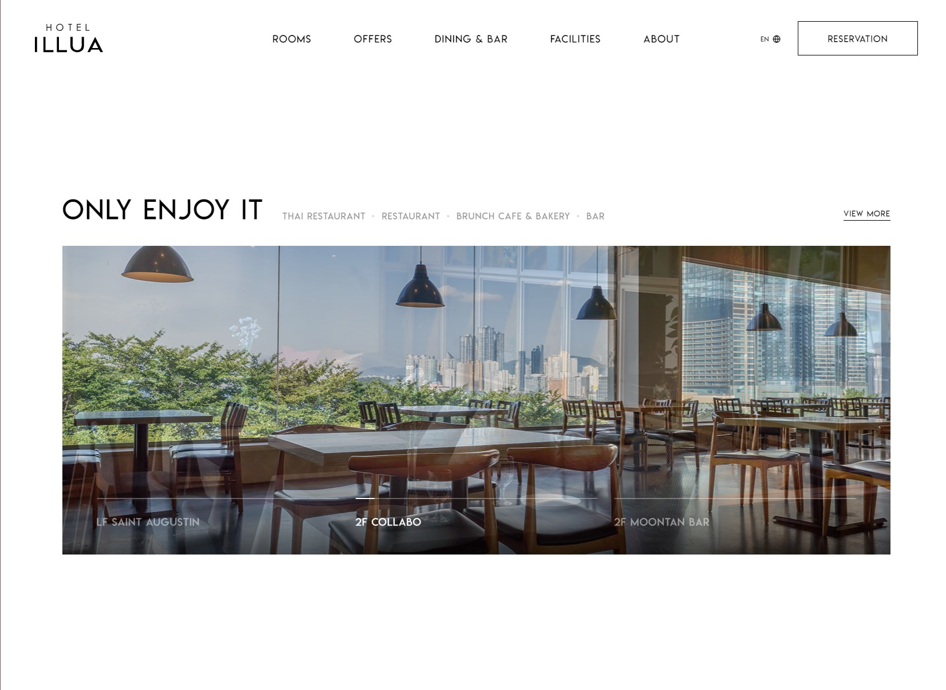
기획의도 : 사이트 분석
반얀트리 해운대 부산
호텔 일루아
GNB메뉴
호텔 소개 동영상
리조트 소개 동영상
예약 선택 기능
객실 소개 컨텐츠
리조트 이미지 및 텍스트
애니메이션
다이닝 소개 컨텐츠

Slide 6
기획의도
1
반얀트리 해운대 부산, 호텔 일루아의 웹사이트를 참고하여
소피텔 앰버서더 서울의 웹사이트 리뉴얼
2
메인 화면에 소개 영상을 재생하여 소피텔에 대한 아이덴티티를 보여줌
3
메인 화면에 객실 및 레스토랑, 프로모션에 대한 컨텐츠를 넣어서
접근성을 높임
4
메인 및 서브페이지에 애니메이션 등의 효과를 주어 단조롭지 않고
동적인 느낌을 줌

Slide 7
02
사이트 설계

Slide 8
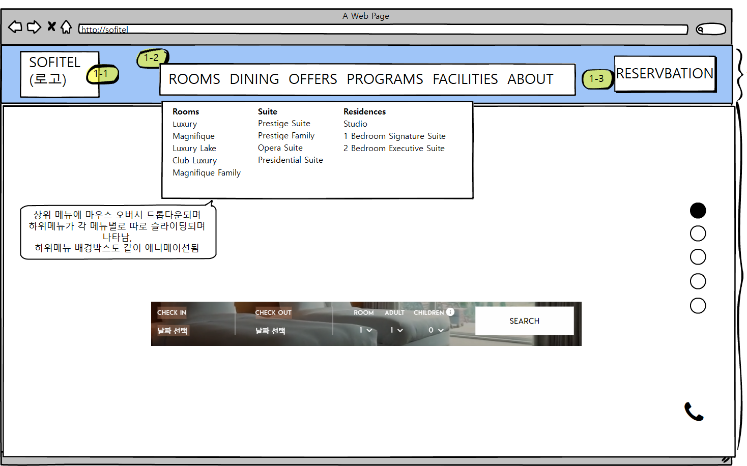
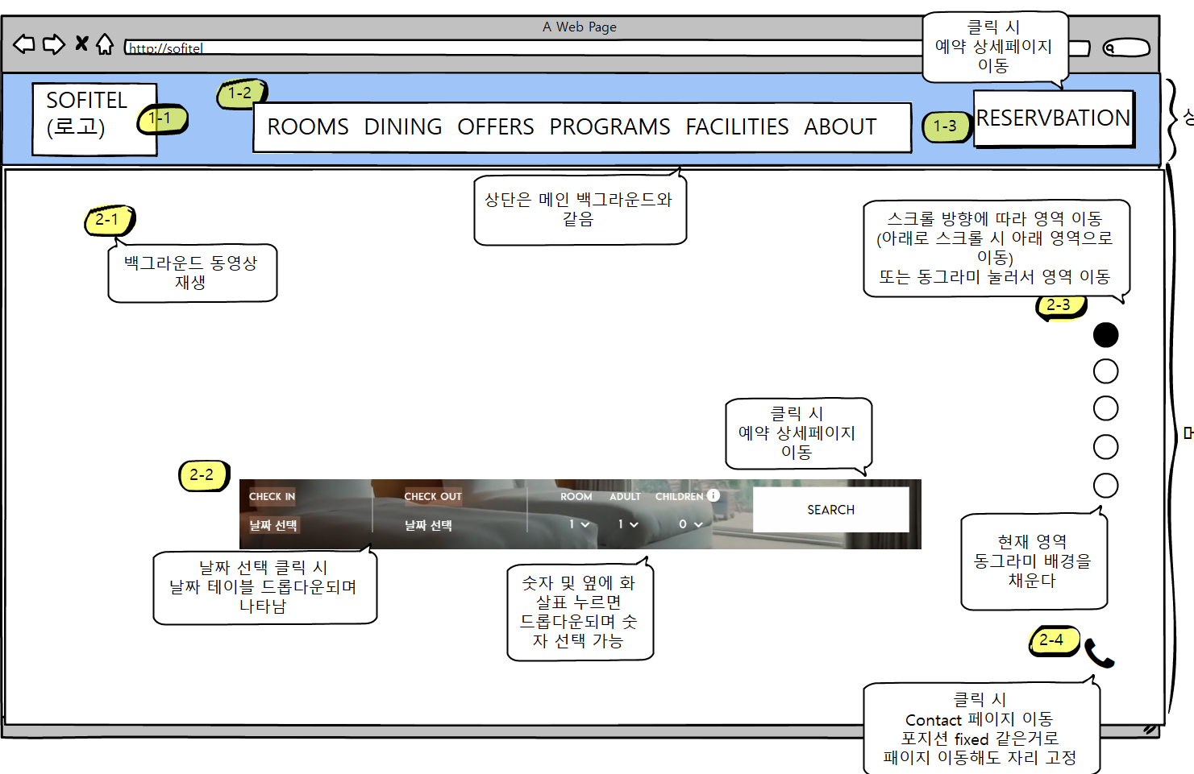
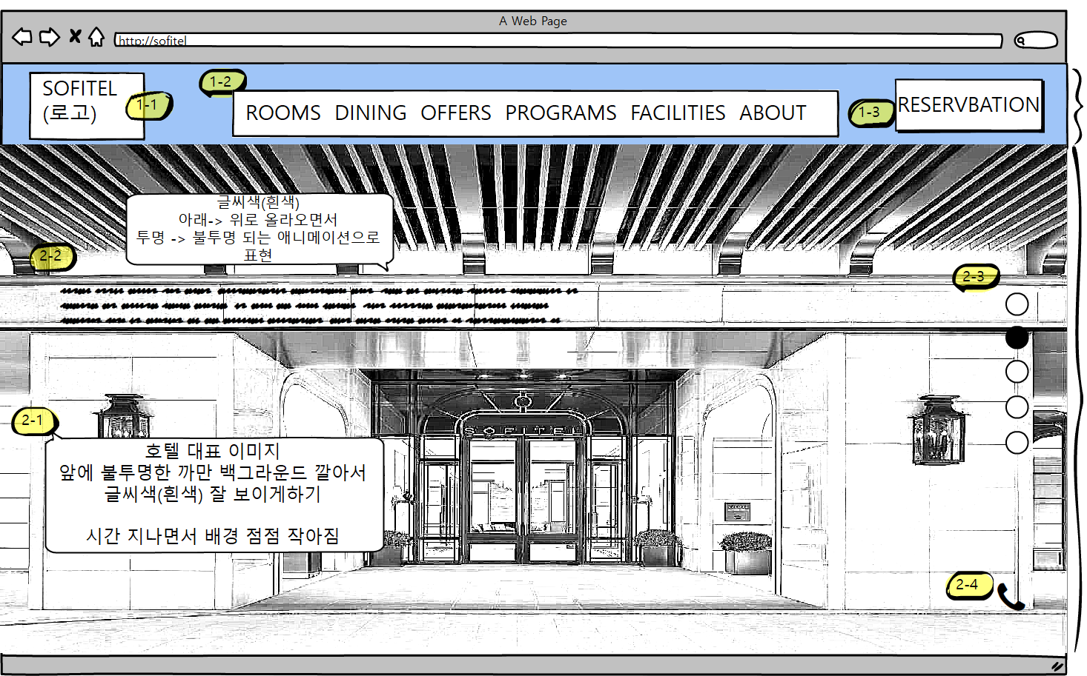
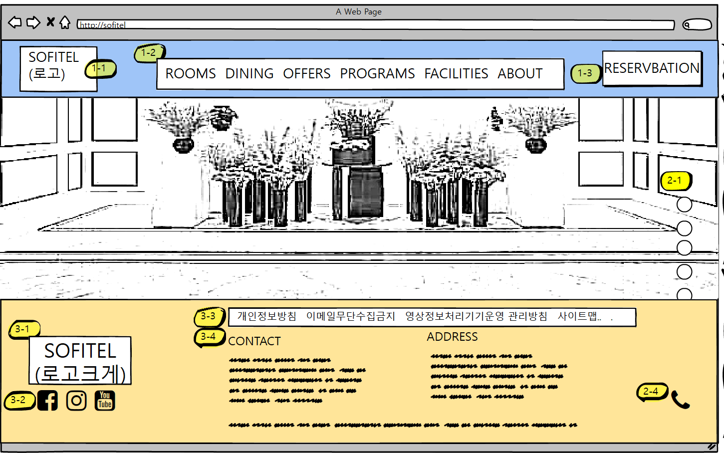
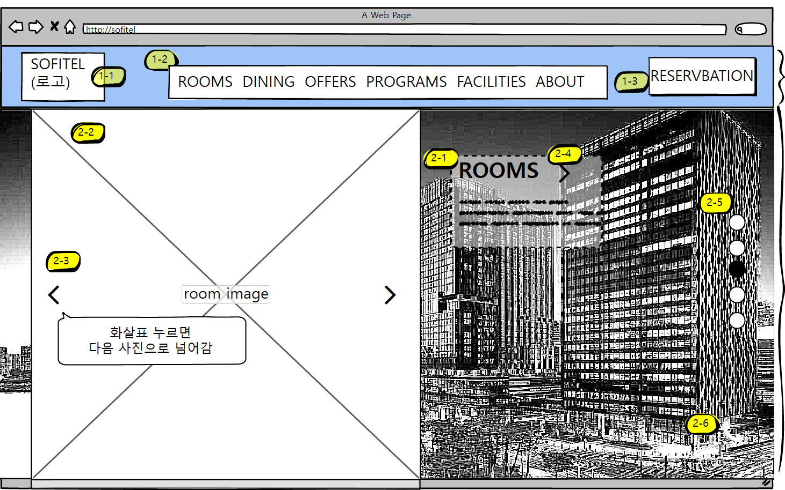
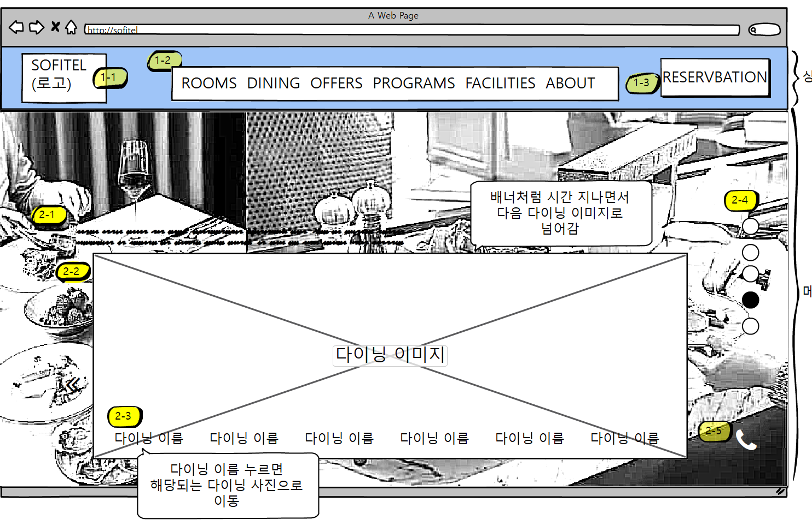
사이트 설계 : 와이어프레임
메인페이지 : 5개의 섹션으로 구성
상단 및 하단 부분(공통)
메인페이지 1번
메인페이지 2번
메인페이지 3번
메인페이지 4번
메인페이지 5번

Slide 9
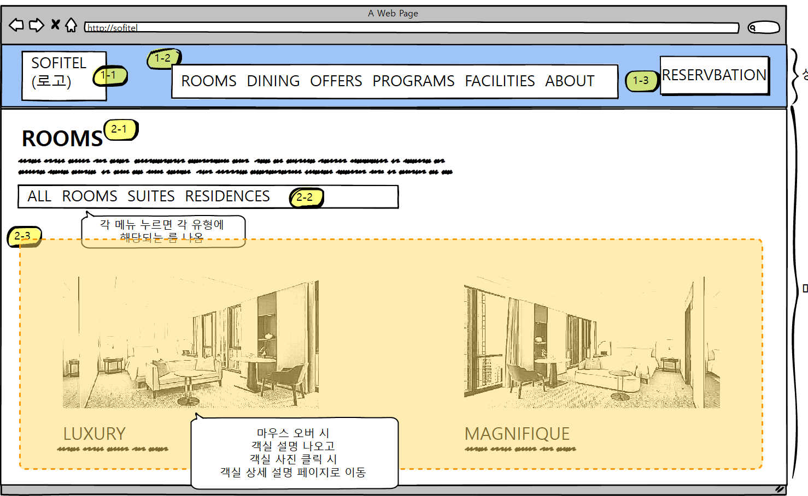
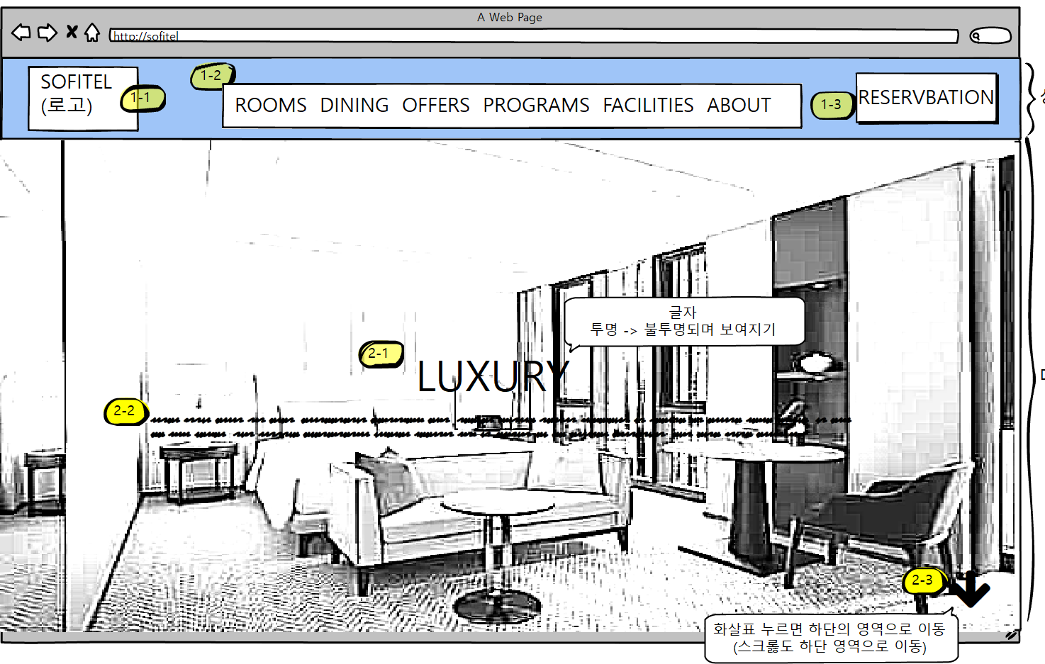
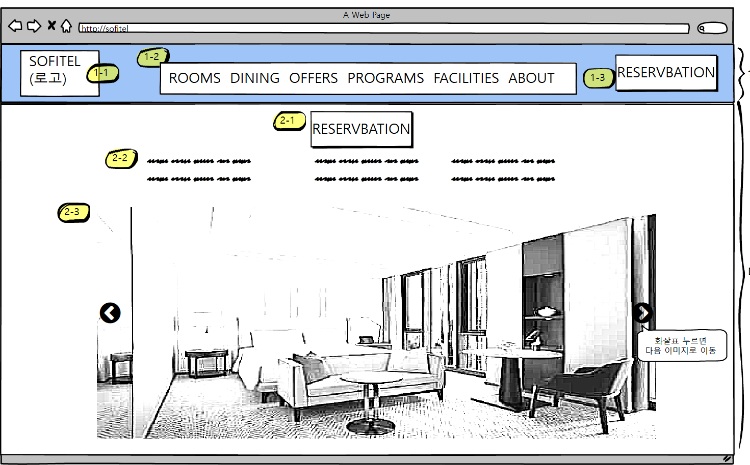
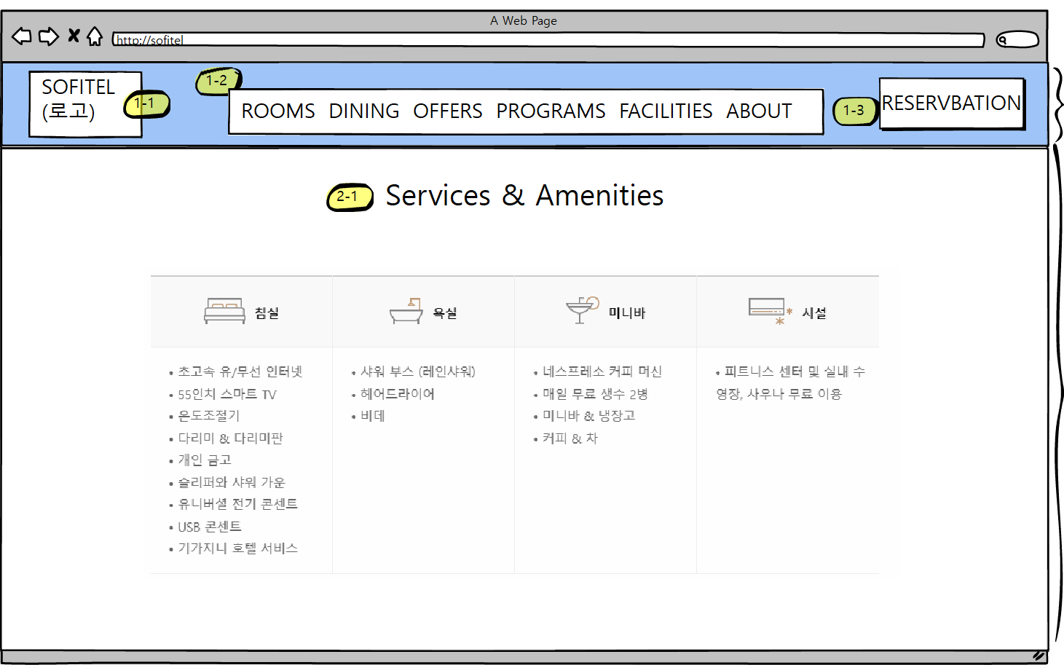
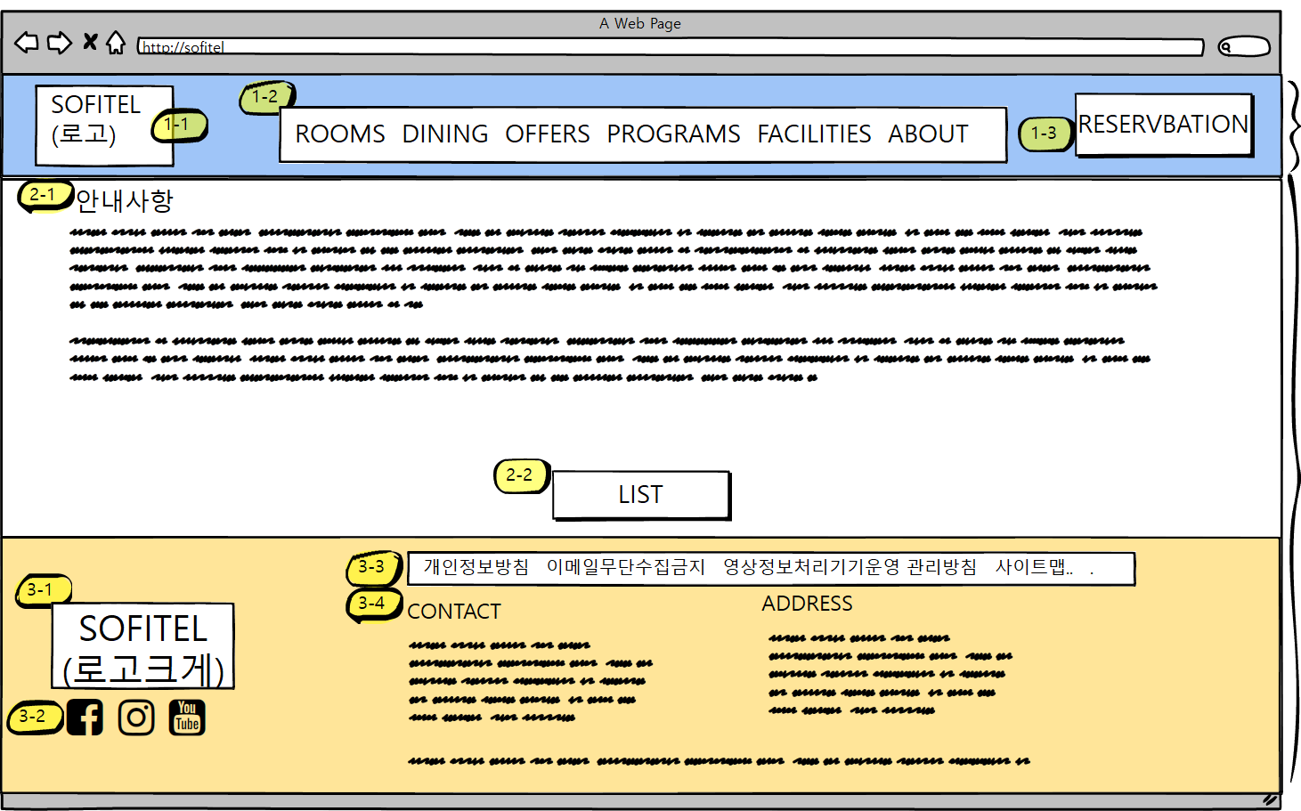
사이트 설계 : 와이어프레임
서브페이지 : 4개의 페이지로 구성
서브페이지1 : 객실 목록
서브페이지2 : 객실 상세(1)
서브페이지2 : 객실 상세(2)
서브페이지2 : 객실 상세(3)
서브페이지2 : 객실 상세(4)

Slide 10
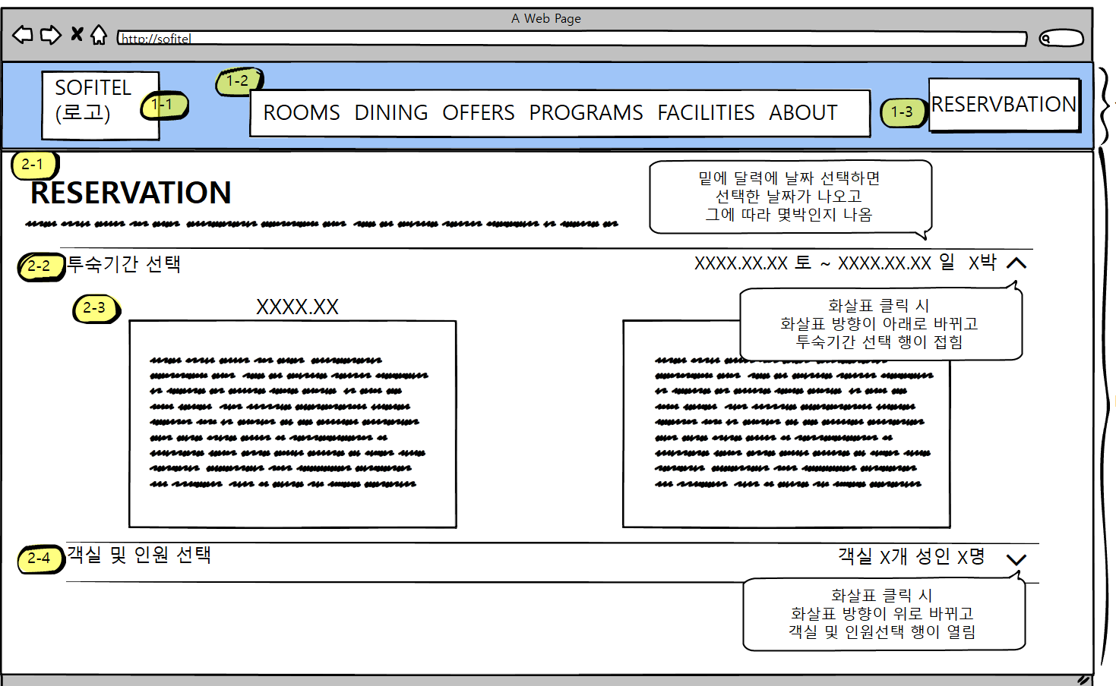
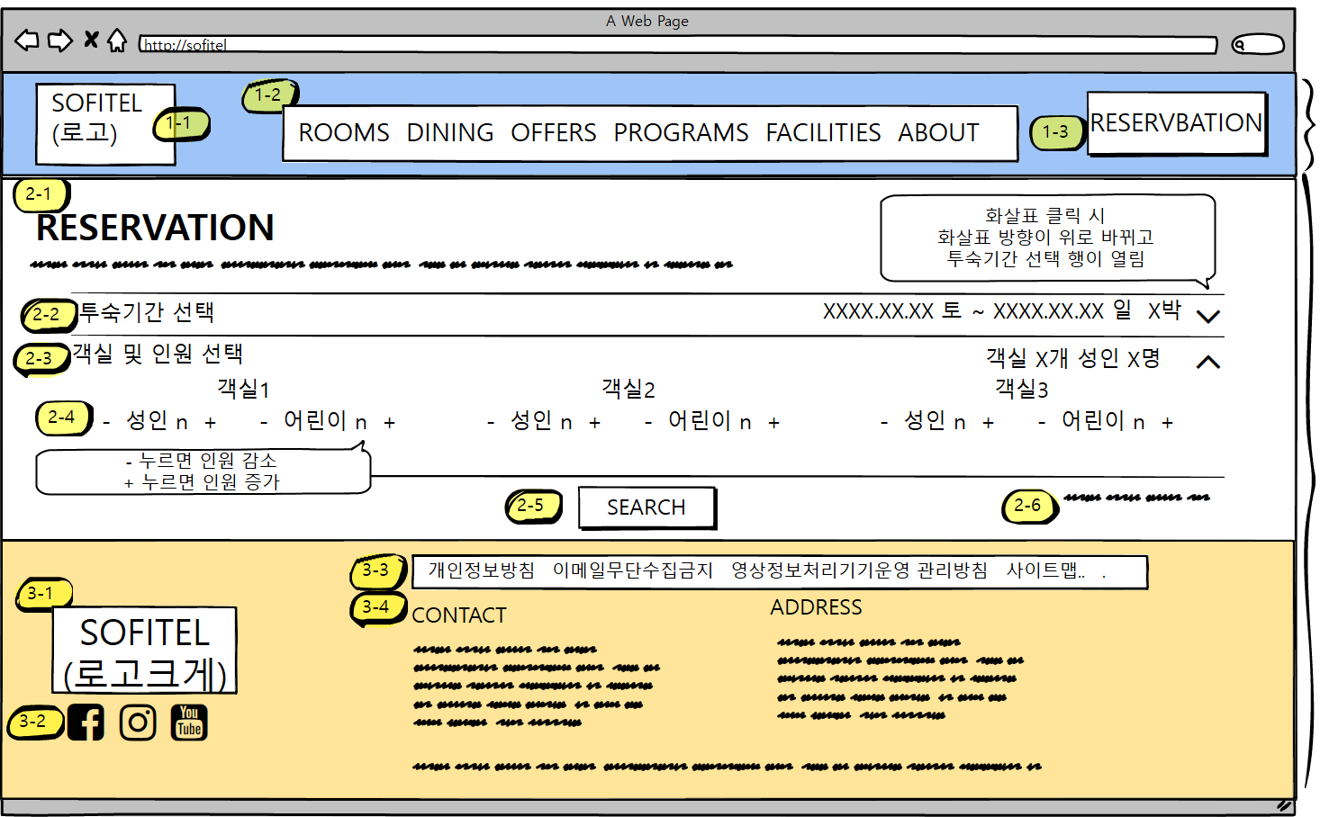
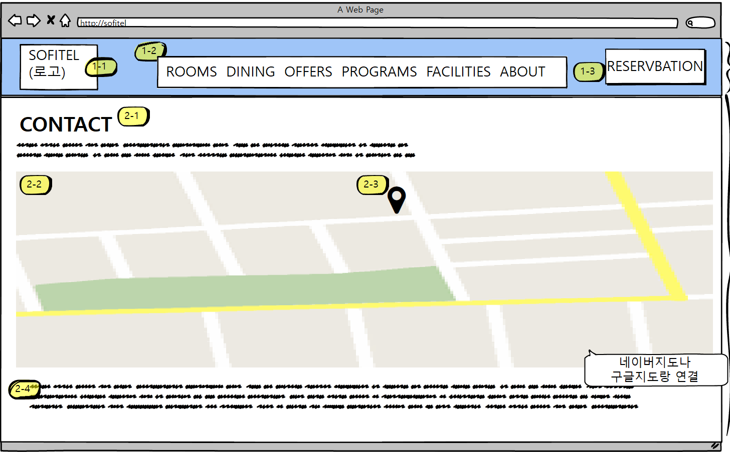
사이트 설계 : 와이어프레임
서브페이지 : 4개의 페이지로 구성
서브페이지3 : 예약(1)
서브페이지3 : 예약(2)
서브페이지4 : 오시는길

Slide 11
03
사이트 구현

Slide 12
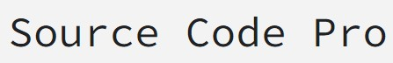
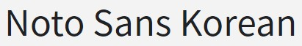
사이트 구현 : Color & Font
#A98524
#A985246B
#A9852444

Slide 13

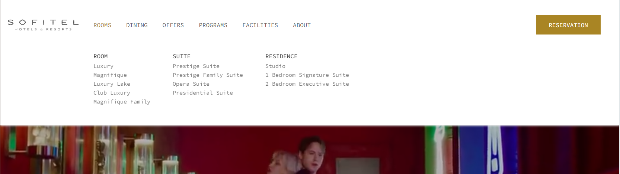
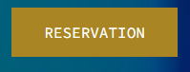

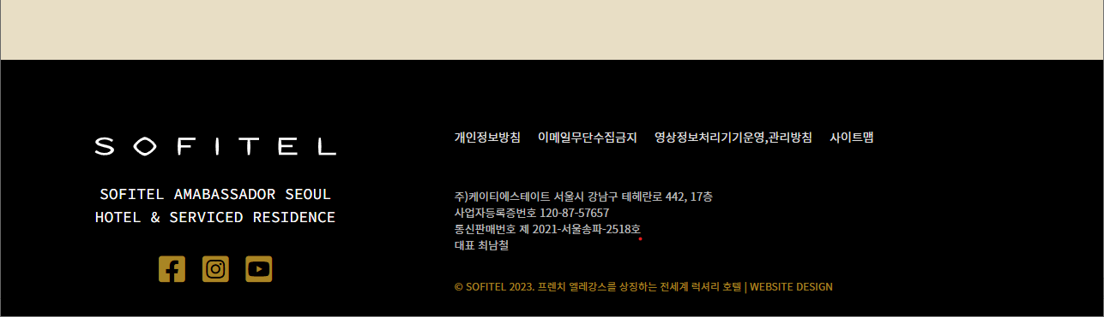

사이트 구현 : 상단, 하단 및 메인페이지(공통)
Fixed 포지션,
마우스 오버 시 배경색 및 글씨색 변경,
해당되는 서브메뉴 드롭다운
(서브페이지에도 공통으로 구현)
마우스 오버 시 좌측 이미지로 변경되며
클릭 시 Reservation 서브페이지로 이동
로고 클릭 시
메인페이지(홈)로
이동
마우스 오버 시
글씨색 변경
로고 클릭 시
메인페이지(홈)으로 이동
Fixed 포지션,
휠 이벤트에 반응,
해당되는 순번의 페이지에 맞게
블릿 표시 변경
SNS 버튼 클릭 시 해당되는 SNS으로 이동
Fixed 포지션,
마우스 오버 시 좌측 이미지로 변경되며
클릭 시 Contact 서브페이지로 이동

Slide 14
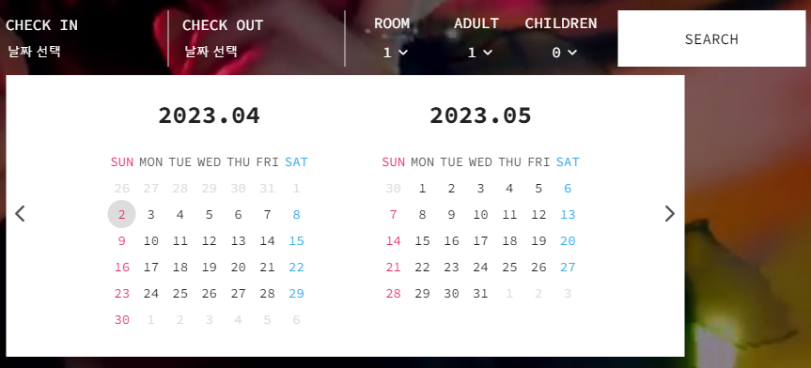

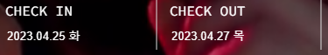

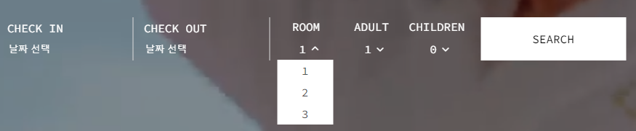
사이트 구현 : 메인페이지 1번
달력 기능 구현
Javascript 의 new Date()를 활용하여 달력구현
오늘 날짜에 해당하는 구역에 today라는 클래스 주고 CSS 가상선택자를 활용하여
디자인 다르게 적용
날짜 선택 시 CHECK IN / CHECK OUT 에 선택된 날짜 표기
오늘 이전 날짜에는 disable 이라는 클래스를 줘서 디자인 변경 및 선택할 수 없게 함
객실 및 인원 선택 기능 구현
Video태그를 활용하여 백그라운드에 동영상 무한자동재생
객실 및 인원 선택 숫자 클릭 시 숫자 선택박스 드롭다운
선택된 숫자가 숫자 표기 박스에 적용됨

Slide 15
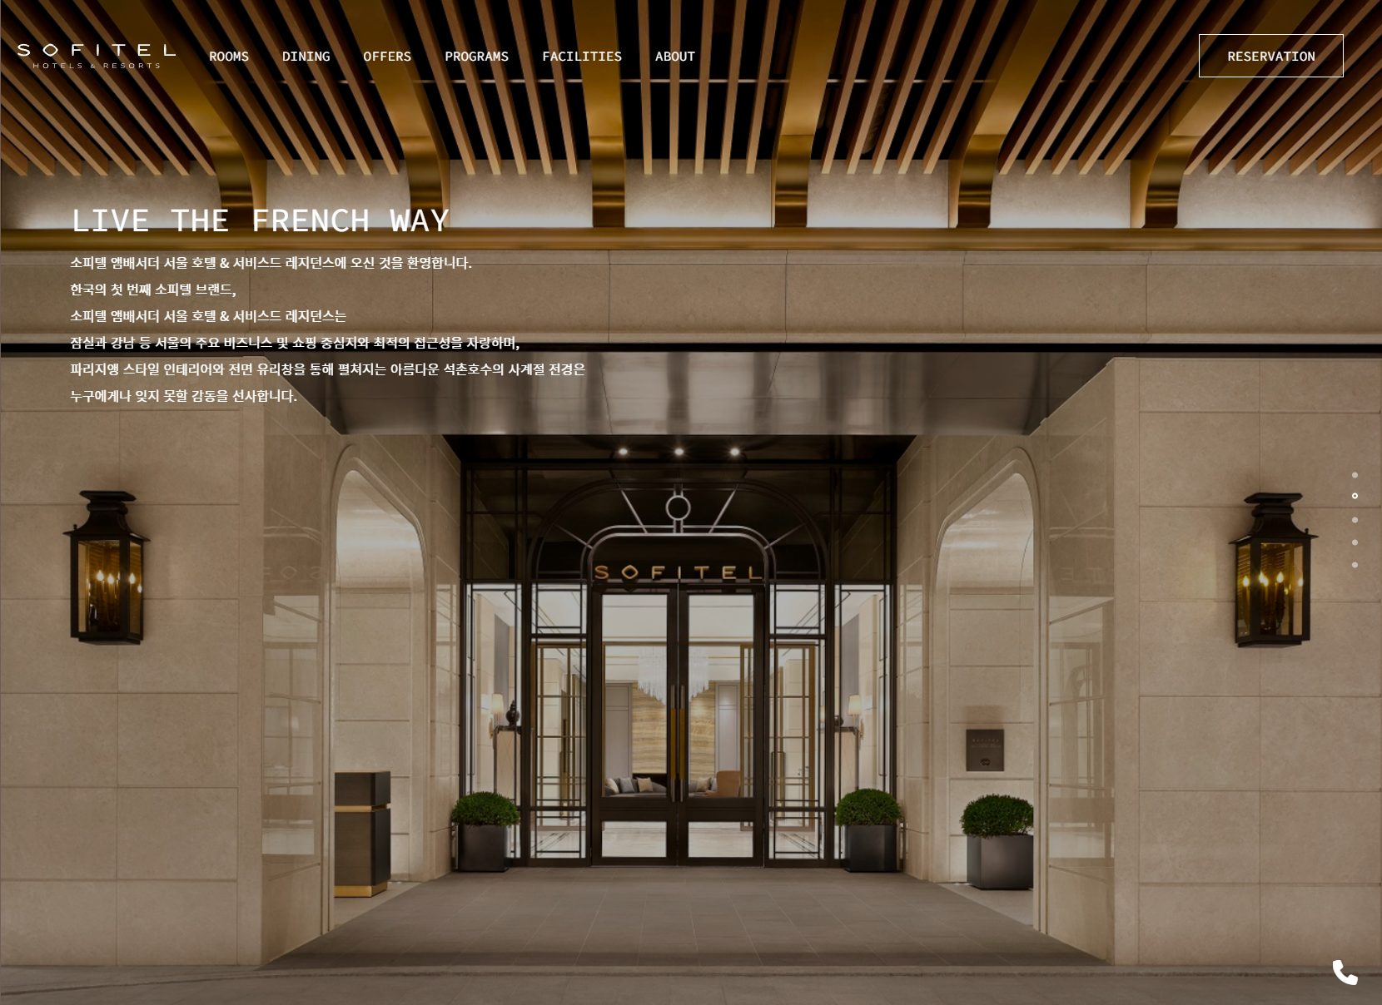

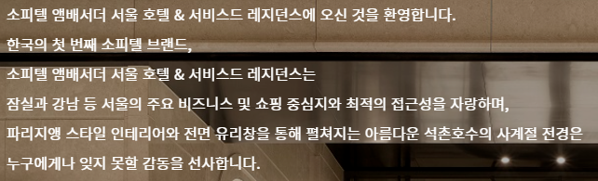
사이트 구현 : 메인페이지 2번
휠 이벤트에 반응하여 페이지에 도달했을 때 백그라운드 이미지에 애니메이션 적용 및 타이틀 텍스트에 등장 액션 적용
백그라운드 이미지에 확대되는 애니메이션을 적용하여 호텔에 점점 가까워지는 느낌 표현
타이틀에 한 글자씩 등장하는 효과 적용(for of문 및 classList 프로퍼티 활용)
classList 프로퍼티를 활용하여 등장 액션 적용

Slide 16
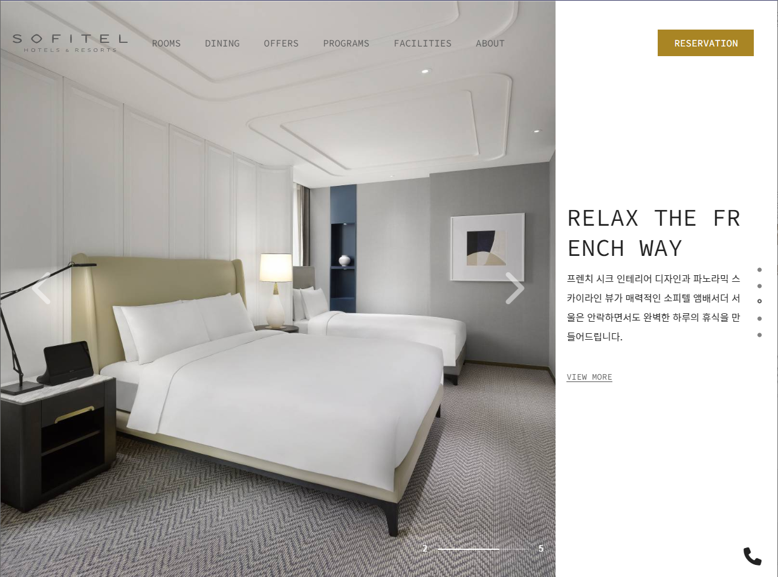


사이트 구현 : 메인페이지 3번
휠 이벤트에 반응하여 페이지에 도달했을 때 header부분 색상 변경(로고, gnb, 예약버튼) 및
타이틀 텍스트에 등장 액션 적용
이미지 페이드 배너 적용
화살표 버튼에 click 이벤트를 적용하여 버튼 클릭 시 이전 혹은 다음 이미지로 넘어감
setInterval을 활용하여 이미지 자동 넘김 구현
Progress Bar와 싱크를 맞춰서 Progress Bar의 색이 다 차면 다음 이미지로 넘어가는 효과
(화살표를 누르거나 다음 이미지로 자동으로 넘어가면 Progress Bar 초기화)
이미지가 다른 이미지로 전환되면 Progress Bar 에 해당되는 이미지의 번호 표기
현재 이미지 번호
전체 이미지 번호
VIEW MORE 클릭 시 Rooms 서브페이지로 이동 / 마우스 오버 시 밑줄 애니메이션 효과

Slide 17
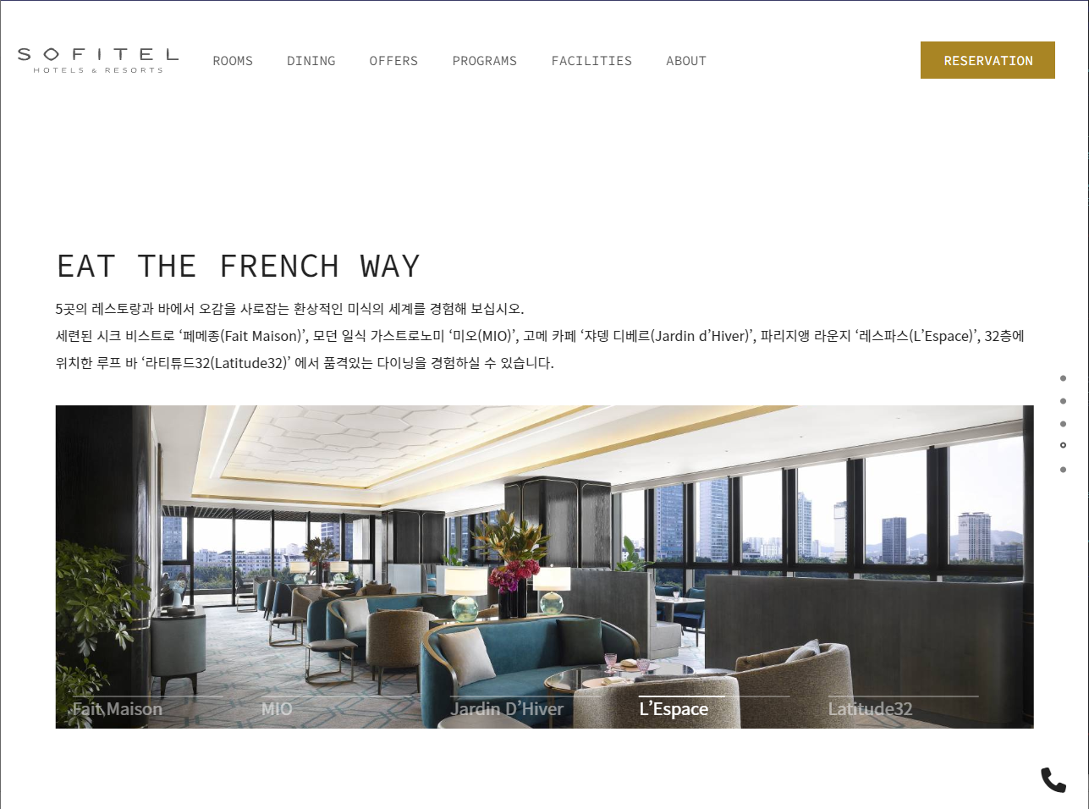

사이트 구현 : 메인페이지 4번
휠 이벤트에 반응하여 페이지에 도달했을 때 header부분 색상 변경(로고, gnb, 예약버튼) 및
타이틀 텍스트에 등장 액션 적용
이미지 페이드 배너 적용
다이닝 이름 click 이벤트를 적용하여 이름 클릭 시 해당되는 다이닝 이미지로 변경
setInterval을 활용하여 이미지 자동 넘김 구현
Progress Bar와 싱크를 맞춰서 Progress Bar의 색이 다 차면 다음 이미지로 넘어가는 효과
(다이닝 이름으로 누르거나 다음 이미지로 자동으로 넘어가면 Progress Bar 초기화)
이미지가 다른 이미지로 전환되면 해당되는 다이닝 이름 색상이 진하게 표시

Slide 18
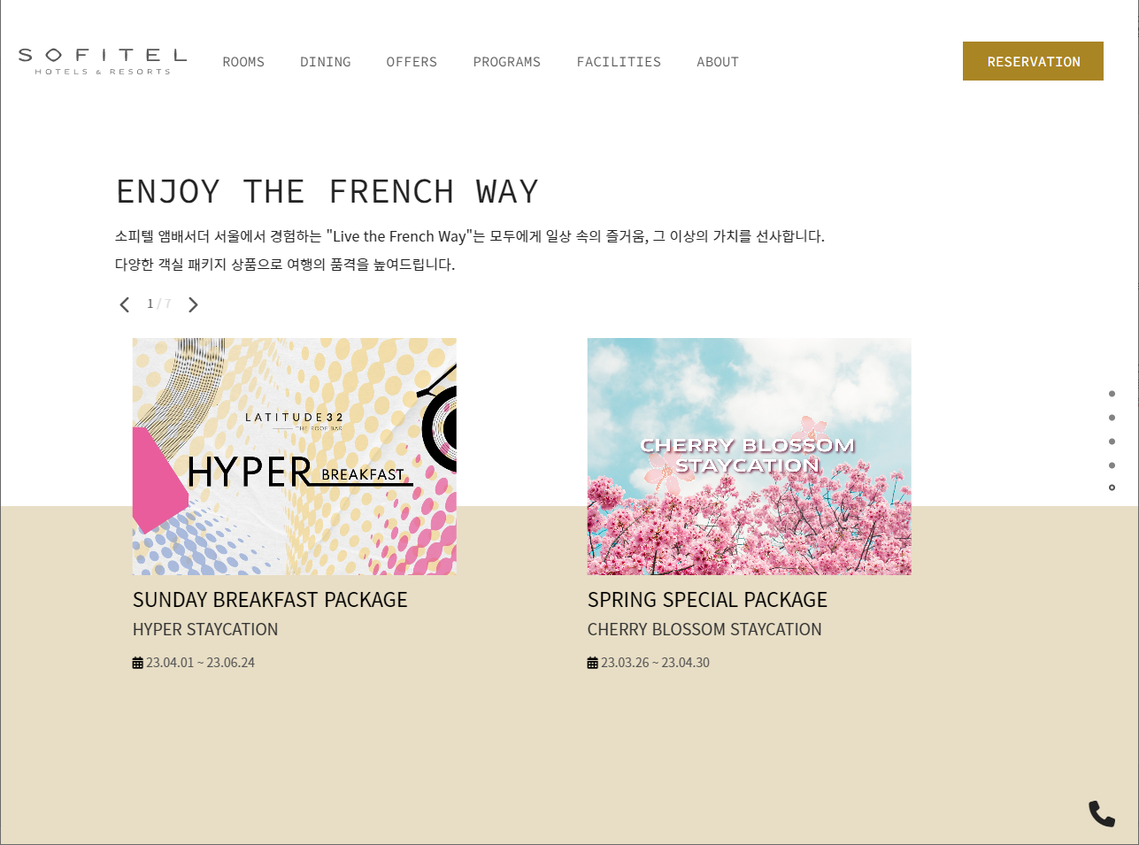

사이트 구현 : 메인페이지 5번
휠 이벤트에 반응하여 페이지에 도달했을 때 header부분 색상 변경(로고, gnb, 예약버튼) 및
타이틀 텍스트에 등장 액션 적용
화살표 버튼에 click 이벤트를 적용하여 버튼 클릭 시 이전 혹은 다음 목록으로 넘어감
이미지 목록에 mouseup, mousedown, mousemove 이벤트를 적용하여 마우스로 끌어서 목록 넘어가는 효과 구현
목록이 넘어가면 해당되는 목록의 번호가 표시됨
현재 목록 번호
전체 목록 번호

Slide 19
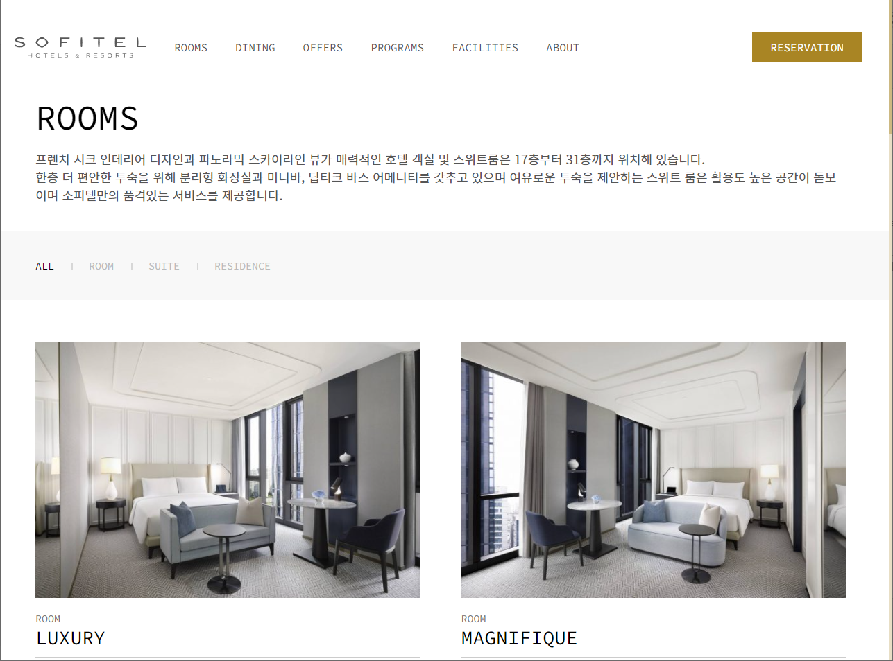
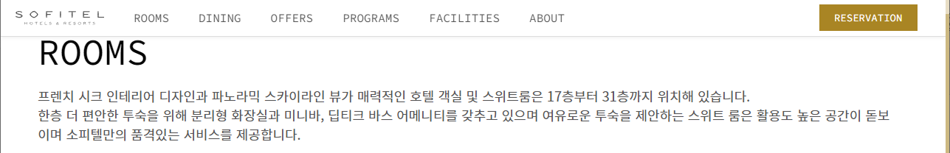
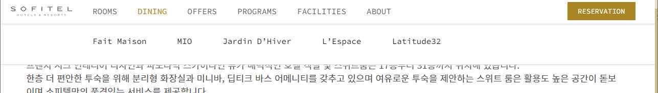
사이트 구현 : 서브페이지(공통)
페이지 로드 시 타이틀 등장 액션 적용
타이틀에 한 글자씩 등장하는 효과 적용(for of문 및 classList 프로퍼티 활용)
스크롤 시 GNB메뉴가 슬림해지게 구현

Slide 20
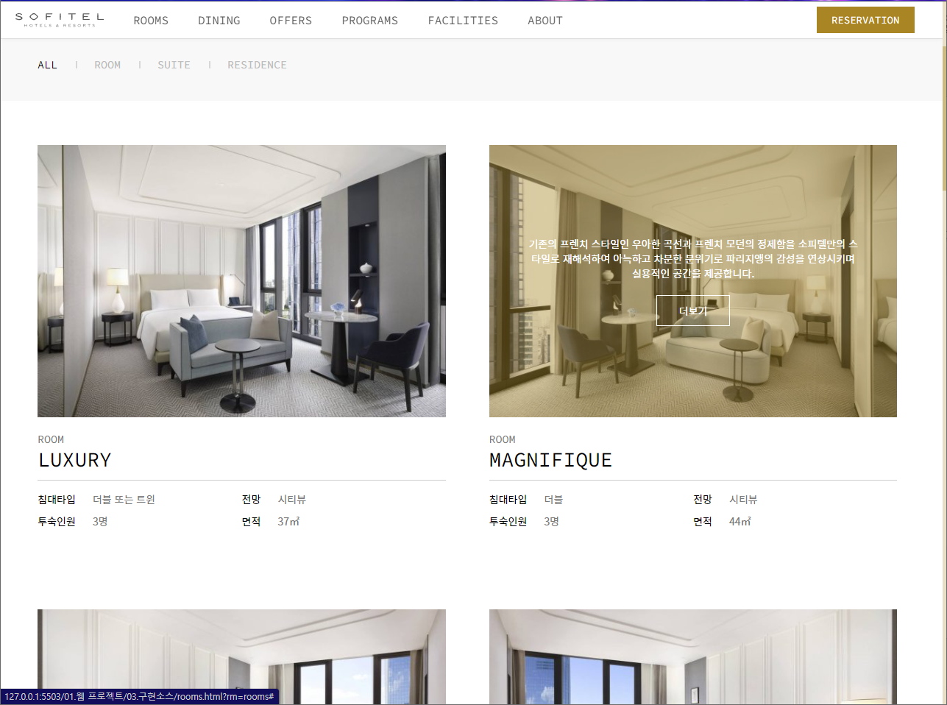
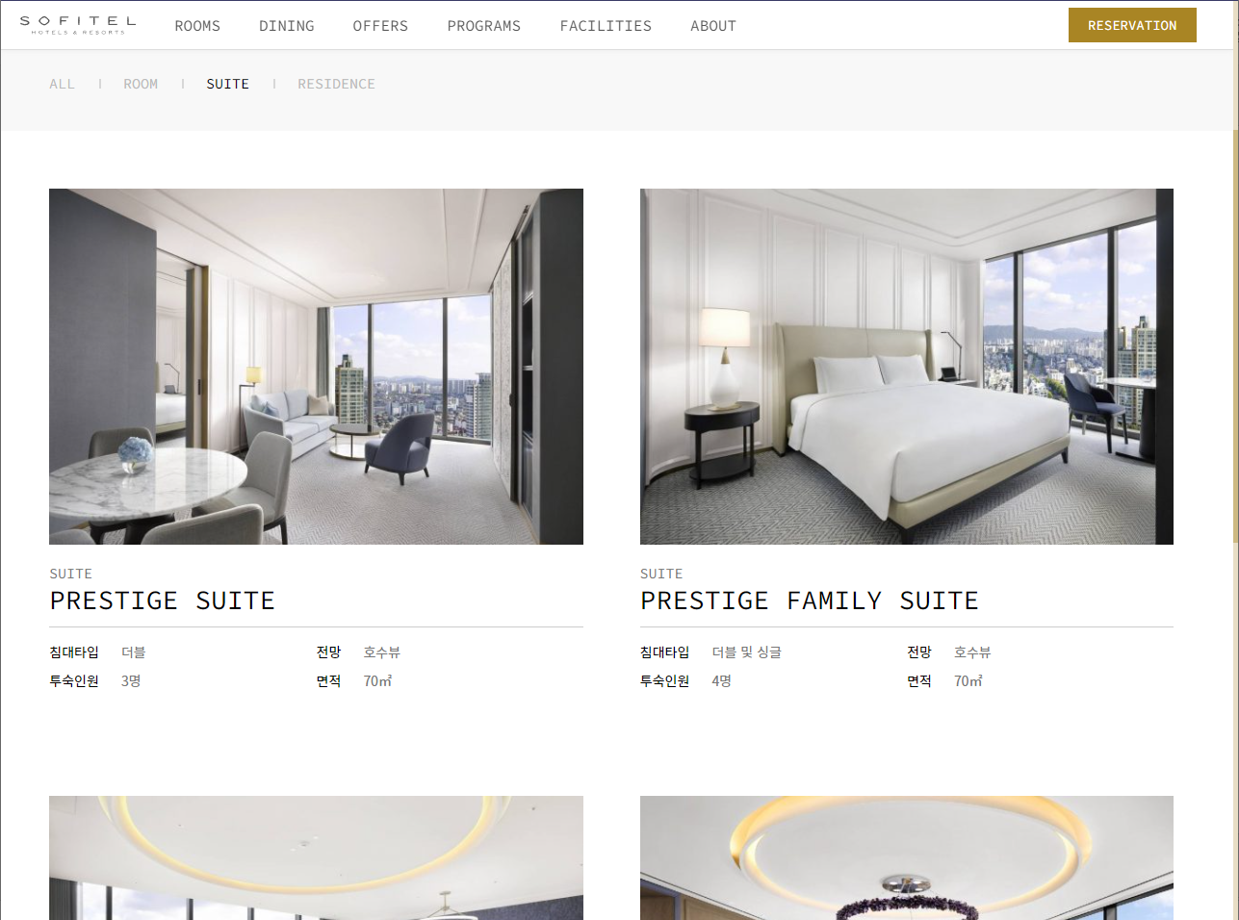
사이트 구현 : 서브페이지 Rooms
lnb 메뉴 클릭 시 해당되는 객체 데이터를 불러와서
화면에 출력하도록 click 이벤트 설정
객실에 마우스 오버 시 이미지 위에 객실에 대한 설명이
나타나도록 구현
클릭 시 해당되는 객실 서브페이지로 이동
객체 데이터와 이를 활용한 for in문을 활용하여 객실 목록 구현
스크롤 시 하단의 객실 목록이 나타나는 등장 액션 구현

Slide 21
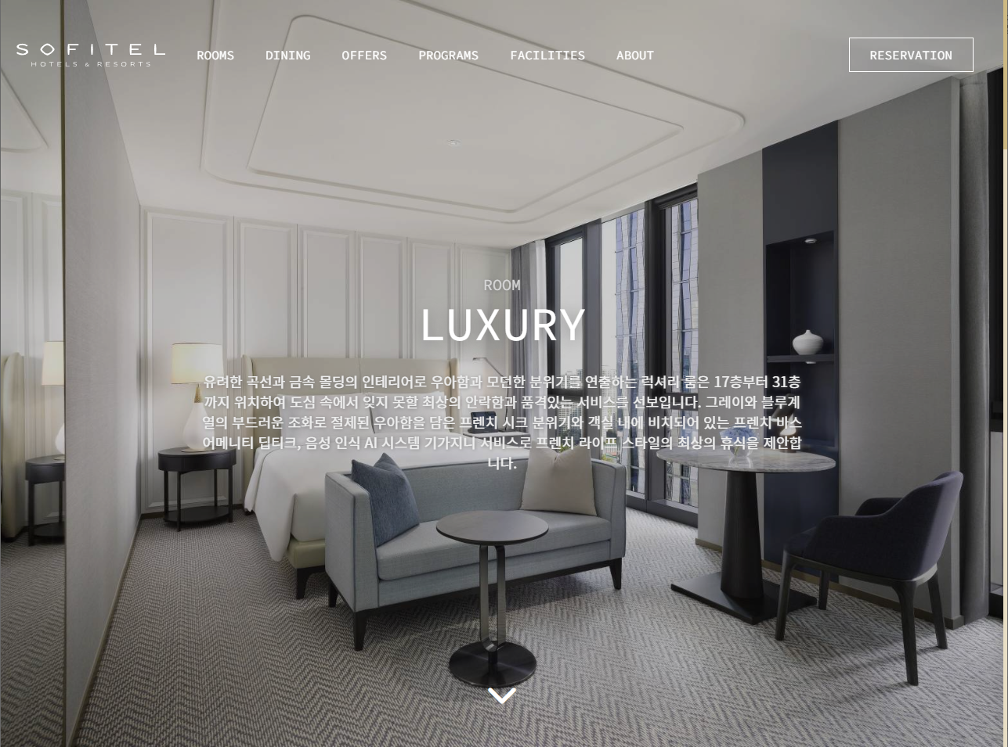

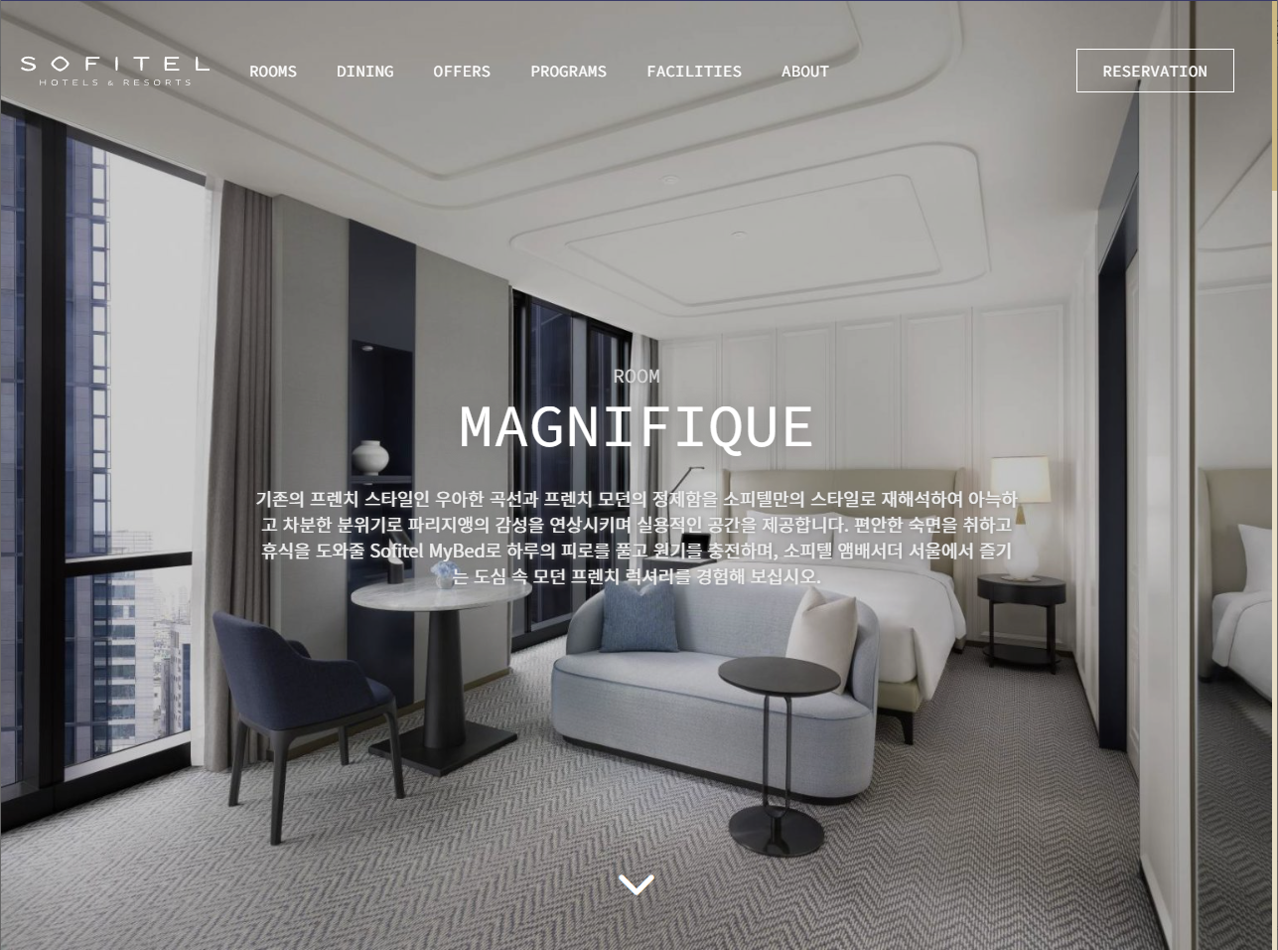

사이트 구현 : 서브페이지 Room(1)
객체 데이터와 encodeURIComponent() 및 decodeURIComponent()을 활용하여 해당되는 객실 페이지 출력
로드 시 타이틀 등장 애니메이션 적용

Slide 22
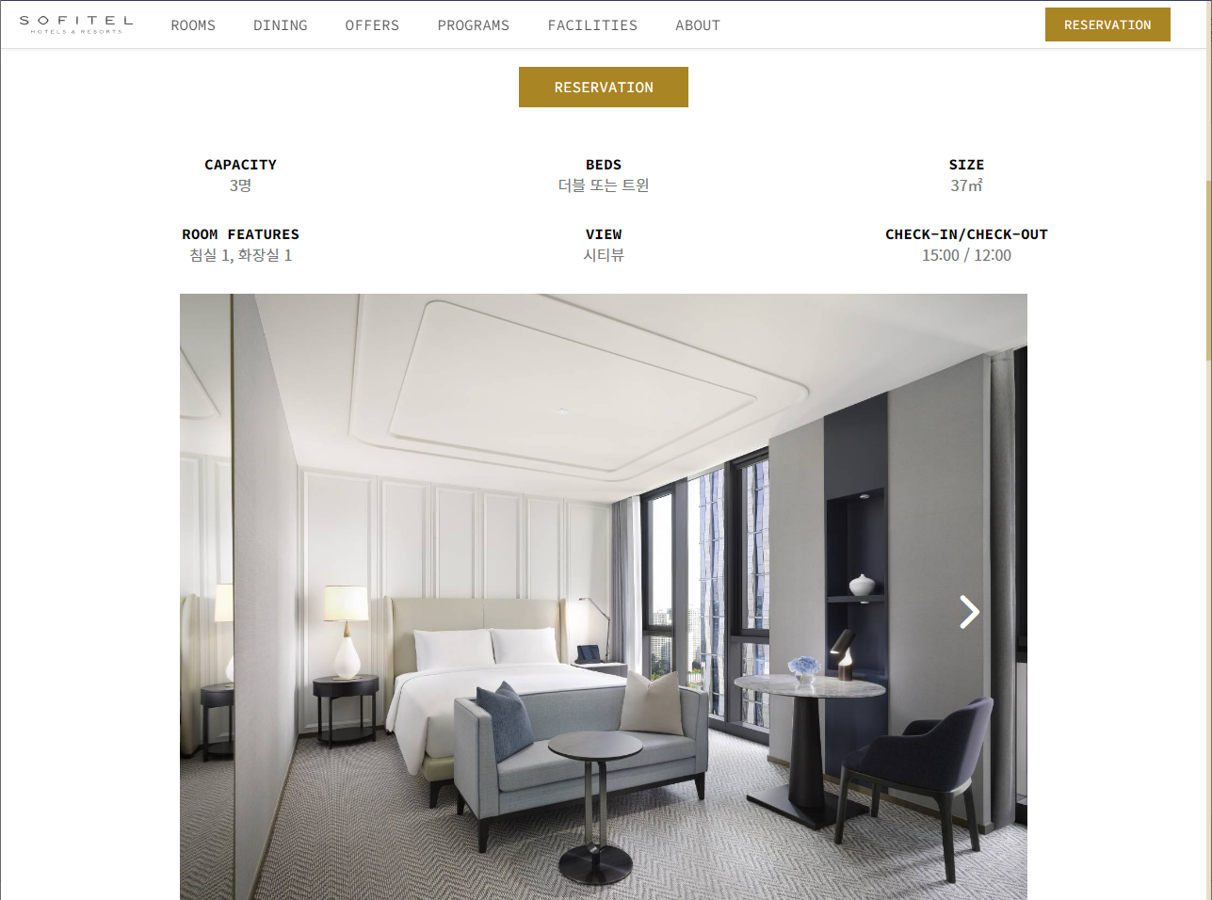
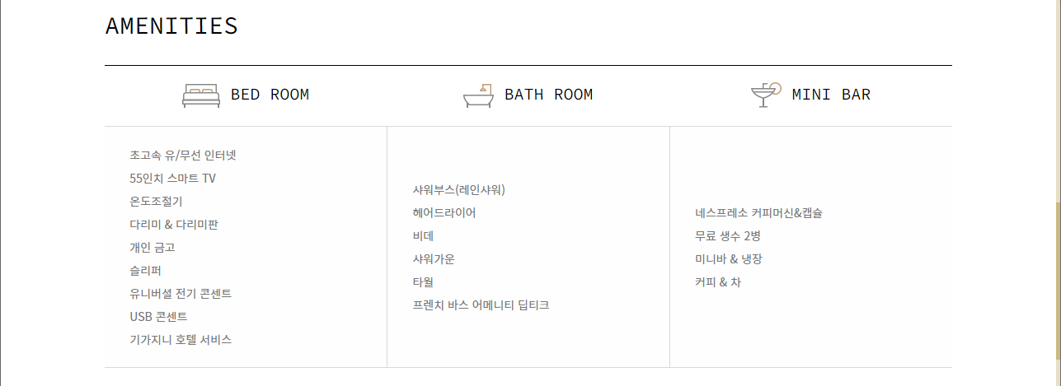
사이트 구현 : 서브페이지 Room(2)
마우스 오버 시 배경 애니메이션
클릭 시 reservation 서브페이지로 이동
테이블 태그를 활용하여 구현
스크롤 시 등장 액션 적용
객체 데이터와 encodeURIComponent() 및 decodeURIComponent()을 활용하여 해당되는 객실 정보 및 이미지 출력
이미지 부분의 화살표 클릭 시 다음 혹은 이전 이미지로 전환

Slide 23
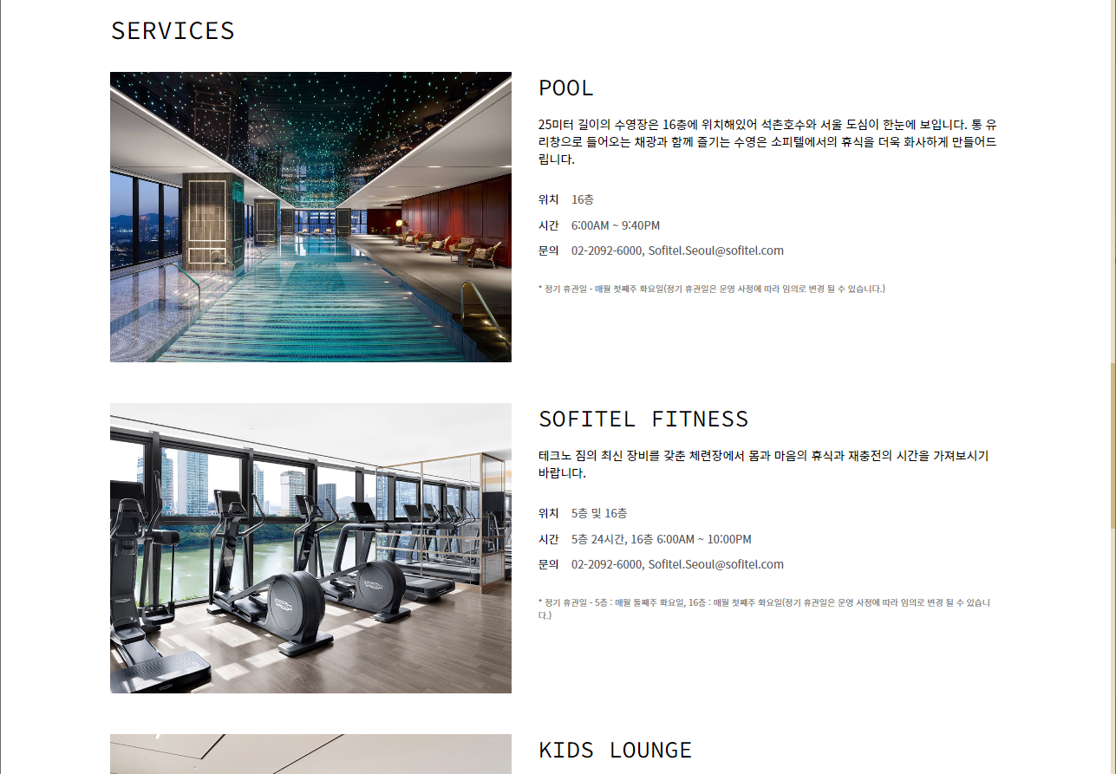
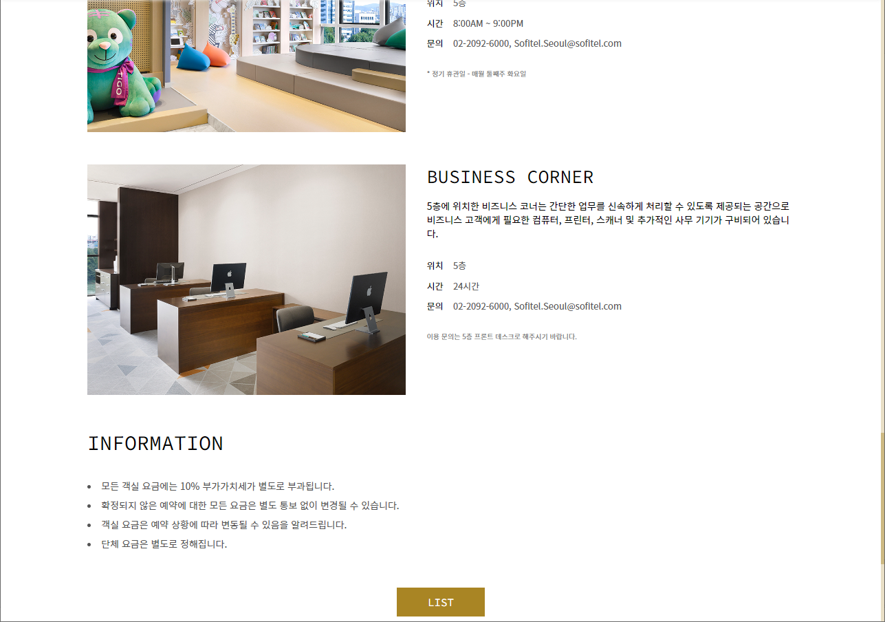
사이트 구현 : 서브페이지 Room(3)
객체 데이터와 for in문 활용하여 서비스 목록 구현
스크롤 시 하단의 서비스 목록 등장 액션 구현
LIST 버튼 클릭 시 rooms 서브페이지로 이동

Slide 24
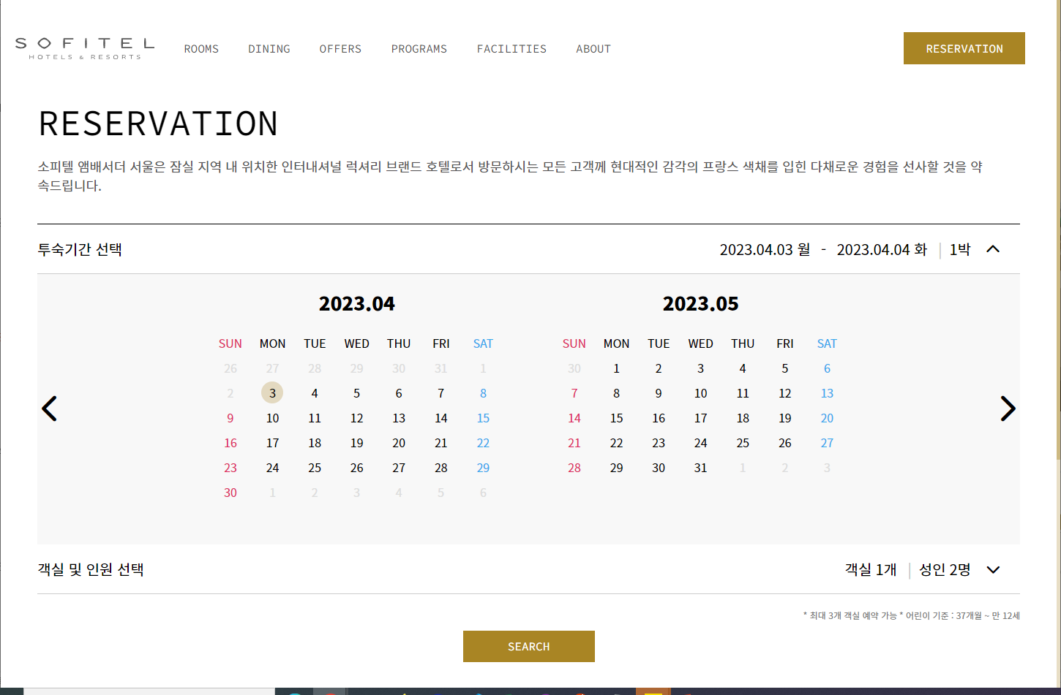
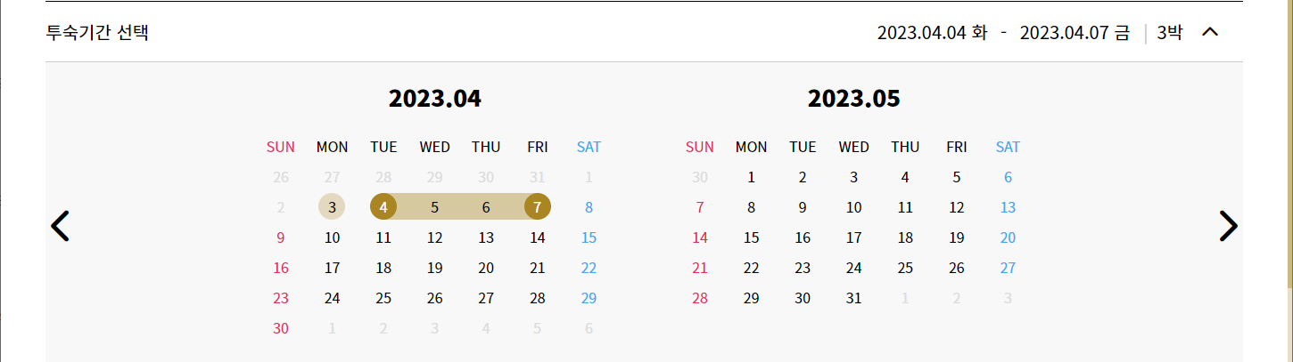
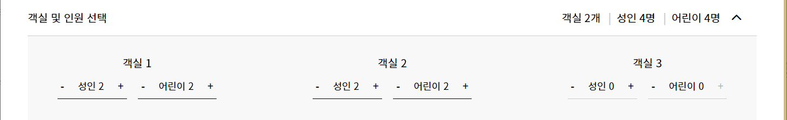
사이트 구현 : 서브페이지 Reservation
날짜 첫번째 클릭 시 체크인, 두번째 클릭 시 체크아웃으로 표시되도록 구현
체크인 및 체크아웃 날짜에 클래스를 주고 CSS 가상선택자를 활용하여 디자인 적용(사이 날짜도 클래스를 주고 CSS 가상선택자를 활용하여 디자인 적용)
체크인/체크아웃 날짜에 따른 투숙 일자를 계산하여 표현되도록 구현
제이쿼리를 활용하여 아코디언 메뉴 구현
하단의 객실 및 인원 선택 시 달력 탭은 닫히고 객실 및 인원 선택 탭이 열림
new Date()를 활용하여 달력 구현
화살표 클릭 시 이전 혹은 다음달 달력으로 이동
(이전 달이 오늘 날짜보다 이전이면 달력 이동 X)
기본값으로 체크인/체크아웃 날짜에 오늘 날짜로 표시되도록 구현
제이쿼리를 활용하여 인원 및 객실 증감 기능 구현
제이쿼리 및 forEach, 배열을 활용하여 객실 및 인원 증감 시 객실, 인원의 총합이 출력되도록 구현
If문으로 객실 1에서의 성인 수가 1명 이하로 감소할 수 없도록 구현
If문으로 성인 수가 0명이면 어린이를 증가할 수 없도록 구현

Slide 25
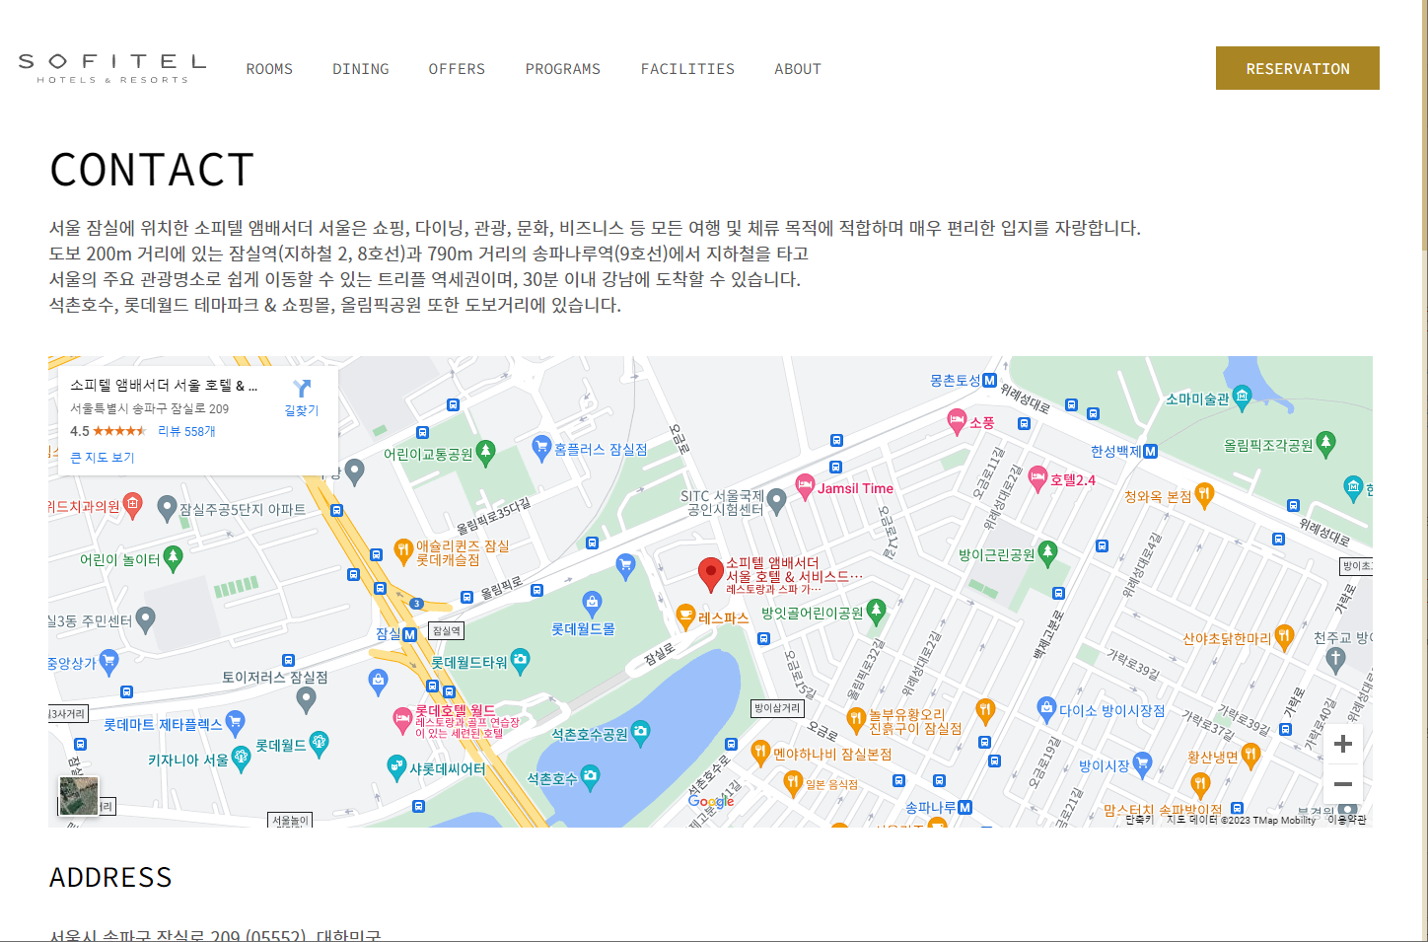
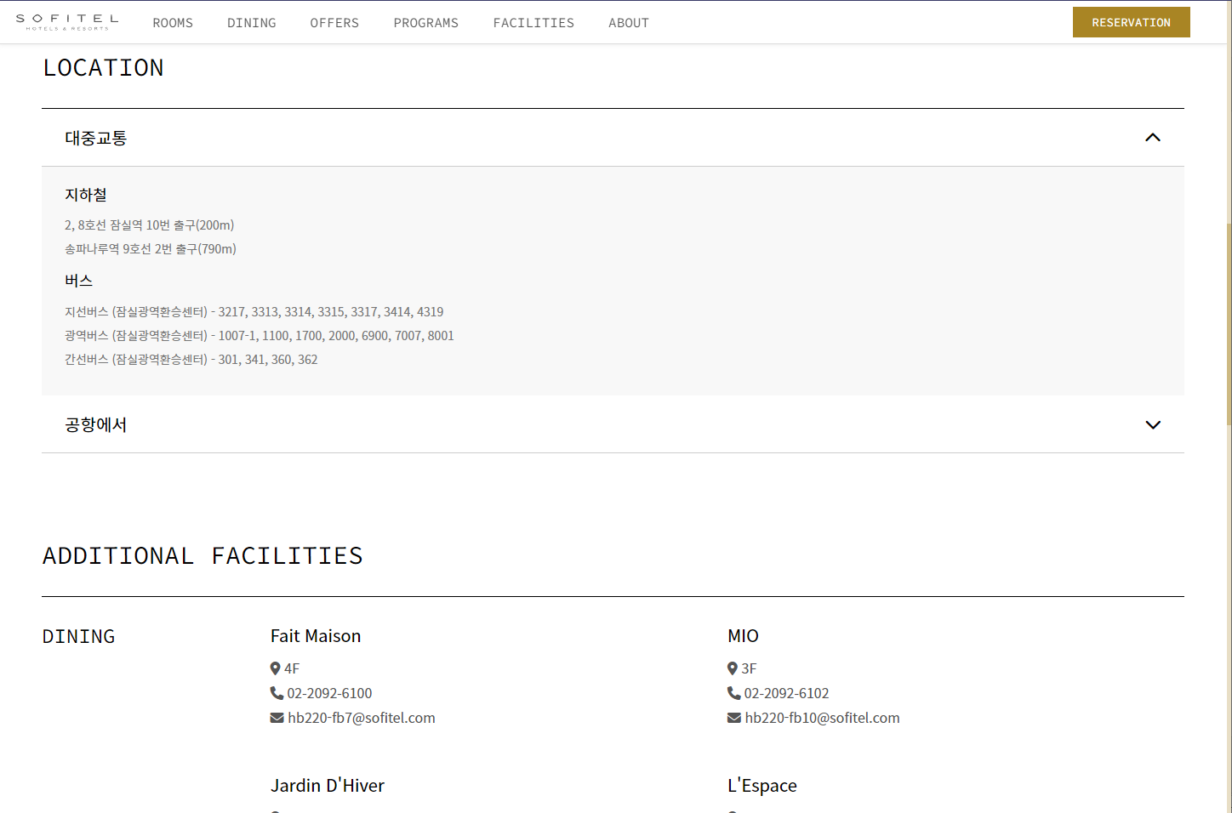
사이트 구현 : 서브페이지 Contact
구글맵 iframe 태그를 활용하여 지도 구현
제이쿼리를 활용하여 아코디언 메뉴 구현
공항에서 메뉴 클릭 시 대중교통 탭이 닫히고 공항에서 열림
객체데이터와 for in문, 제이쿼리 선택자를 활용하여 추가 부대시설 연락처 목록 구현

Slide 26
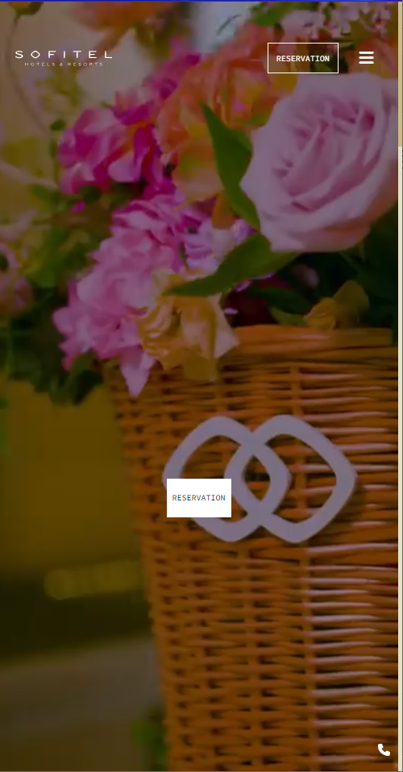

사이트 구현 : 모바일
메뉴바 버튼 클릭 시 메뉴 등장
제이쿼리를 활용하여 아코디언 메뉴로 구현

Slide 27
04
향후 개발 방향

Slide 28
향후 개발 방향
모바일 최적화
모바일에서 메인페이지의 스크롤 이벤트가 적용되도록 구현 예정
jQuery의 ajax() 활용
메인페이지의 달력 데이터를 받아서
Reservation 서브페이지에 출력되도록 구현 예정
01
02
다른 서브페이지 구현
Rooms 및 room에서 적용했던 방법을
다른 서브페이지에도 적용시켜 구현 예정
03
04

Slide 29
감사합니다!

